Slide 1


Les Arbres de Paris
Julie Grange
22/11/2019

Slide 2
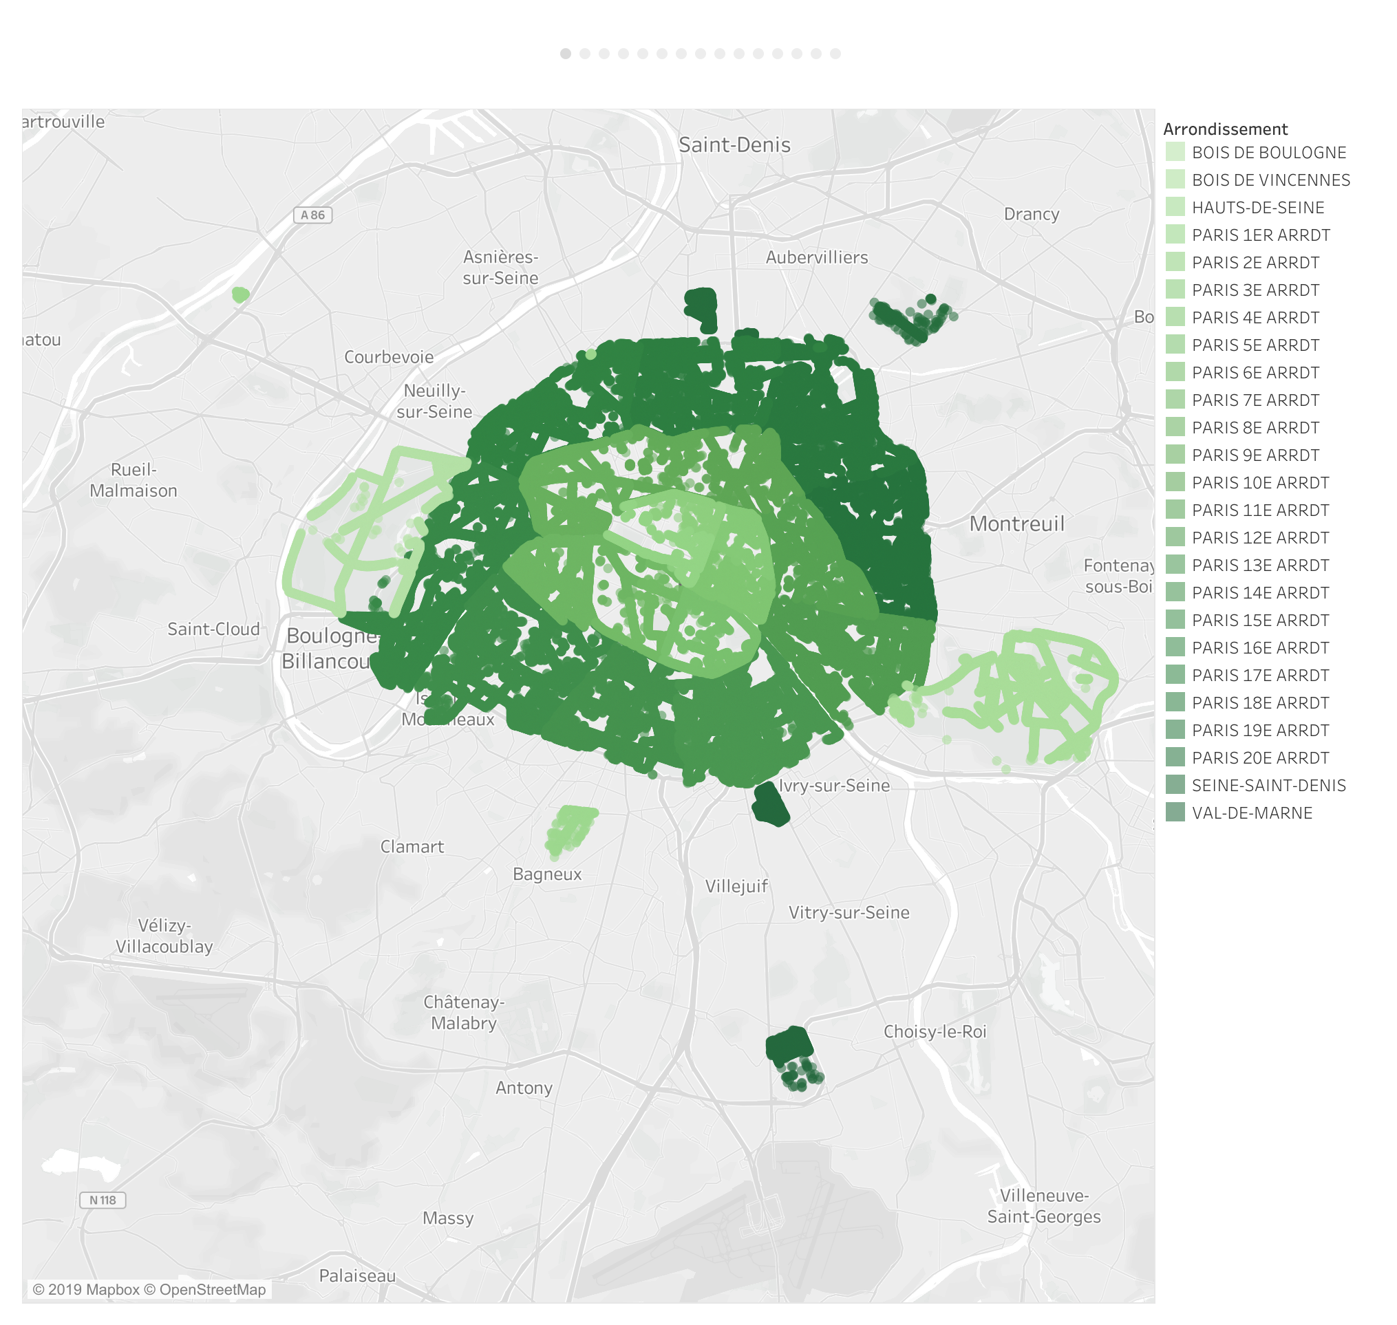
Les Arbres Dans Paris

Slide 3
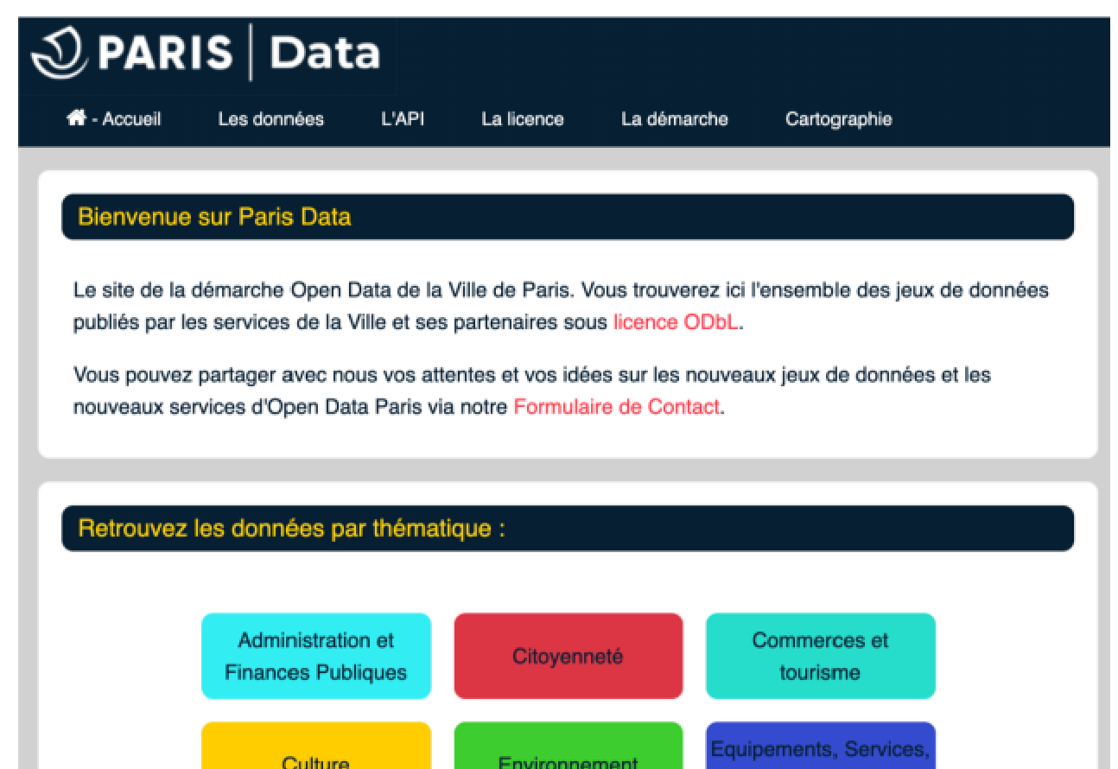
Origine des Données
204000 Arbres recensés
17 Paramètres
1 ligne = 1 Arbre
3 Millions De Données
3 Numériques
14 Catégoriques
2
8
142000
Nettoyage et Transformations des Données

Slide 4
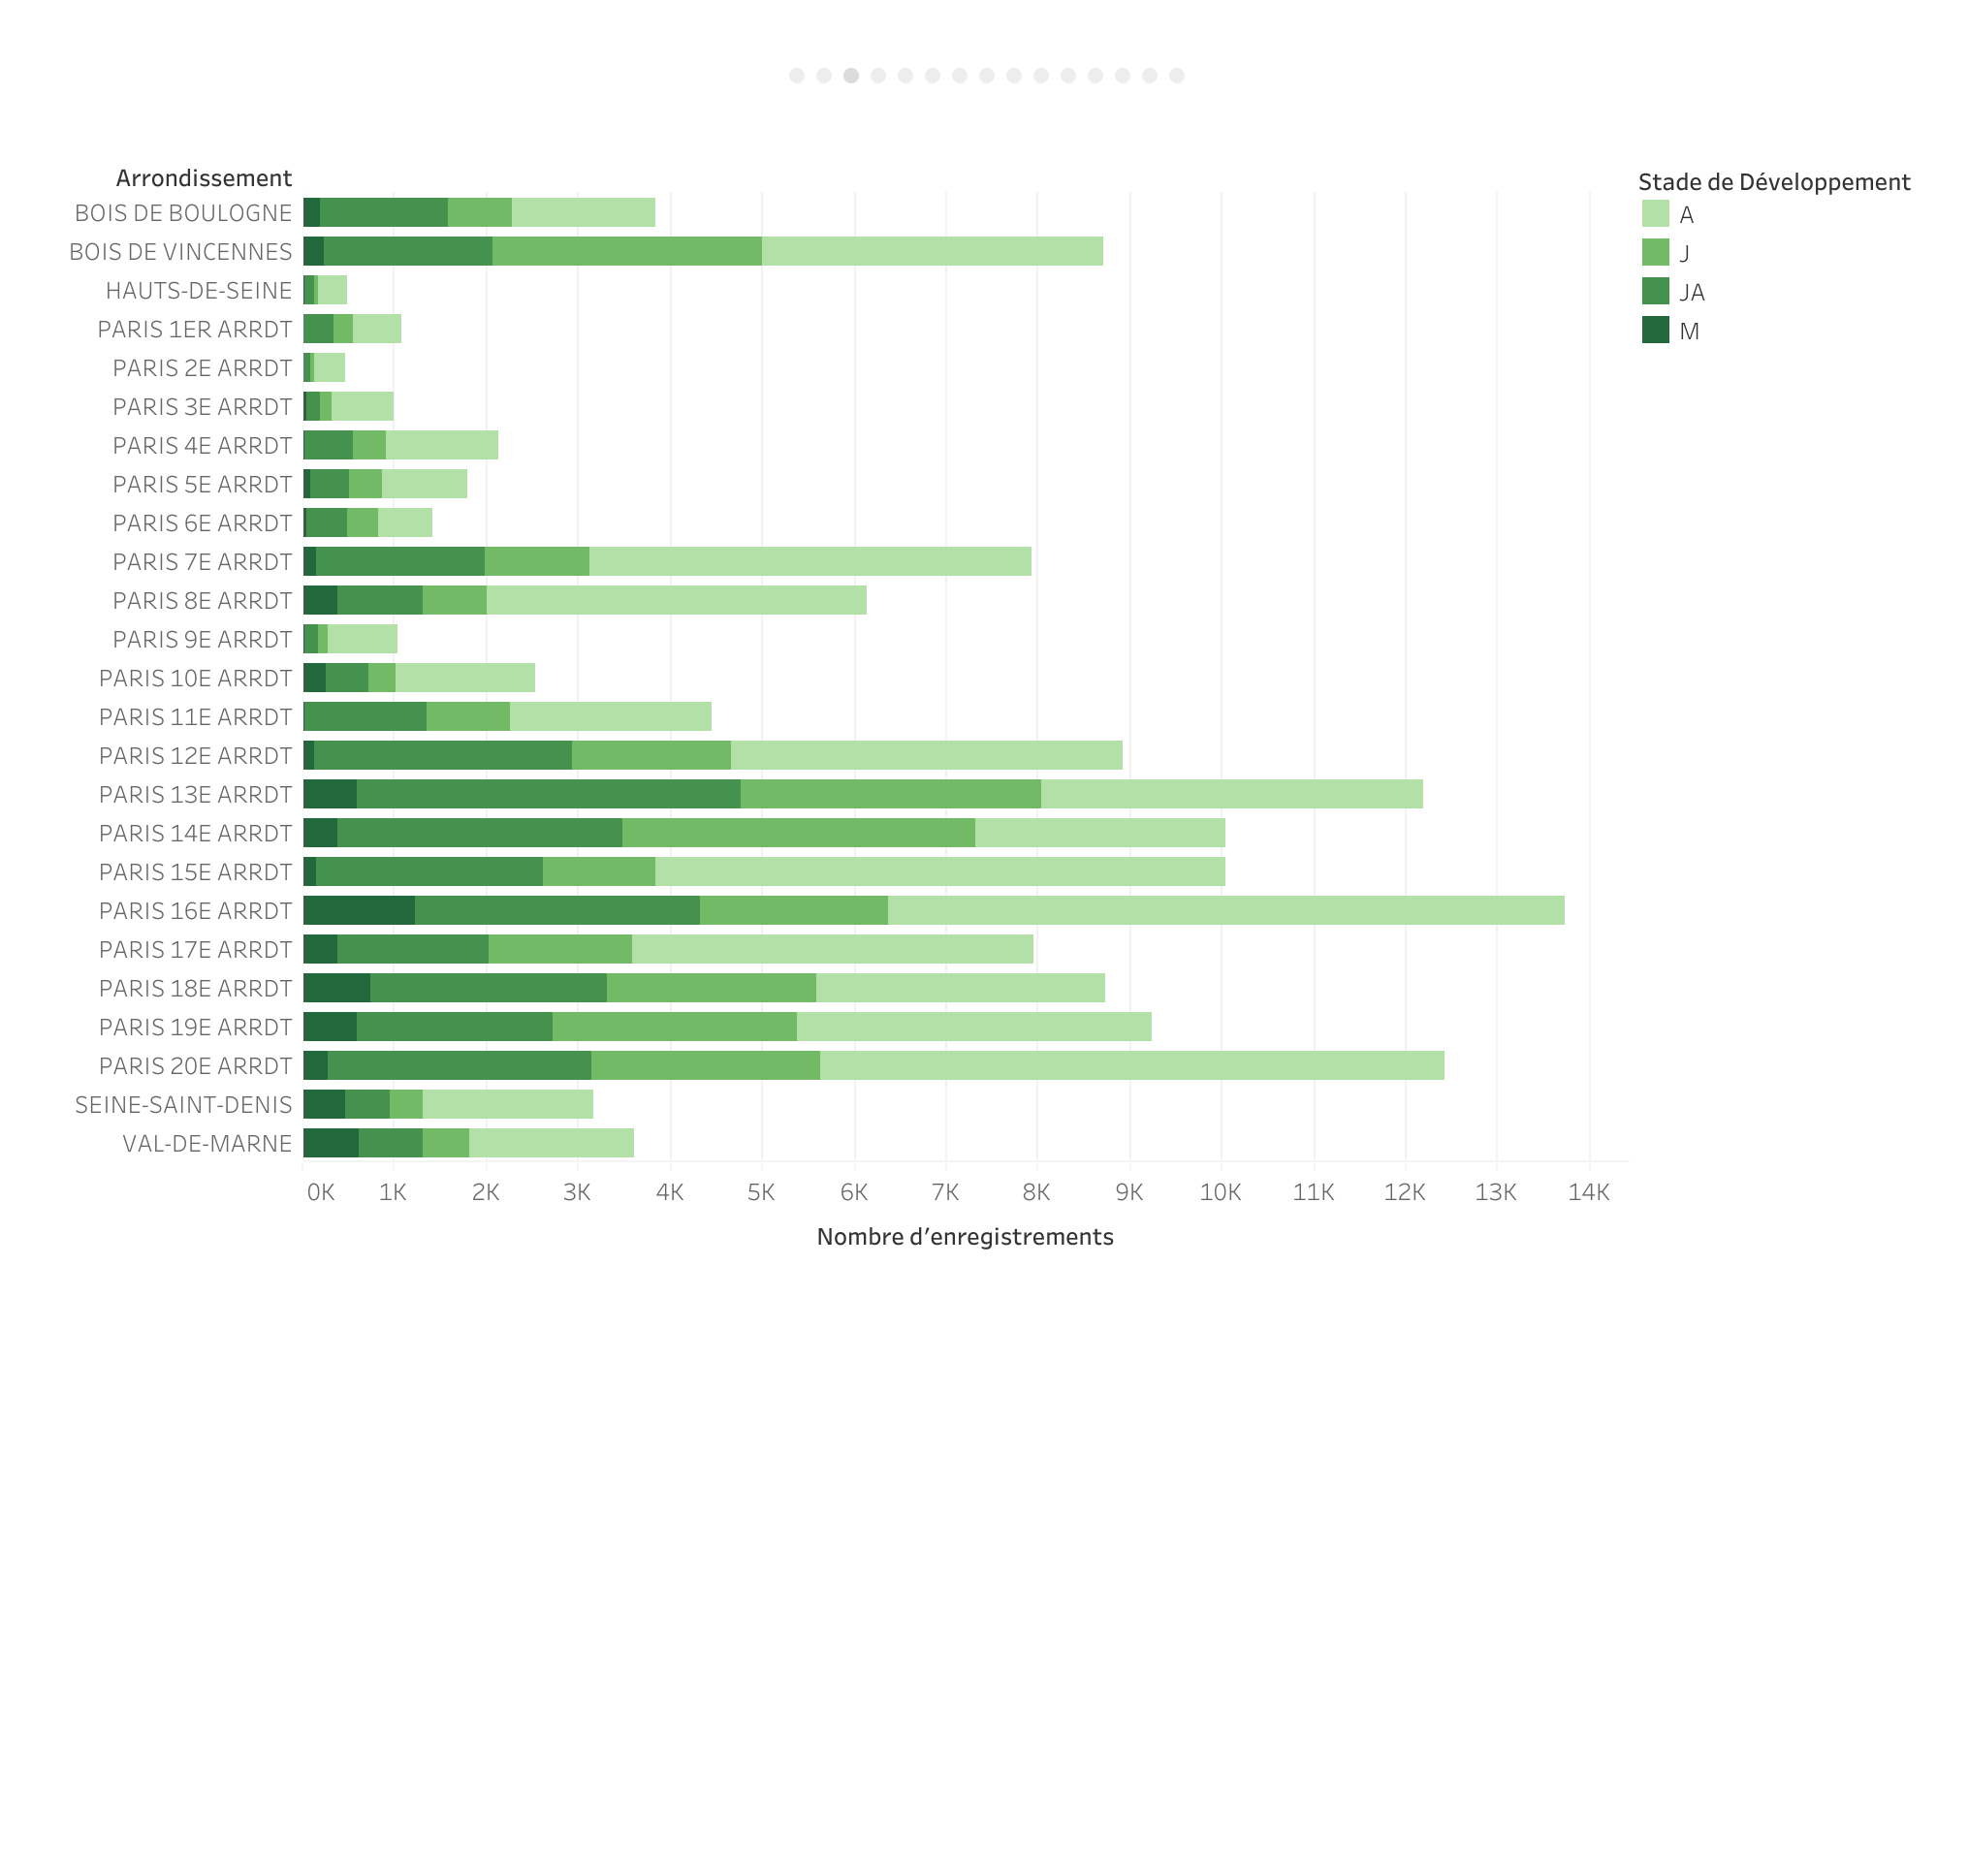
Distribution des Arbres

Slide 5

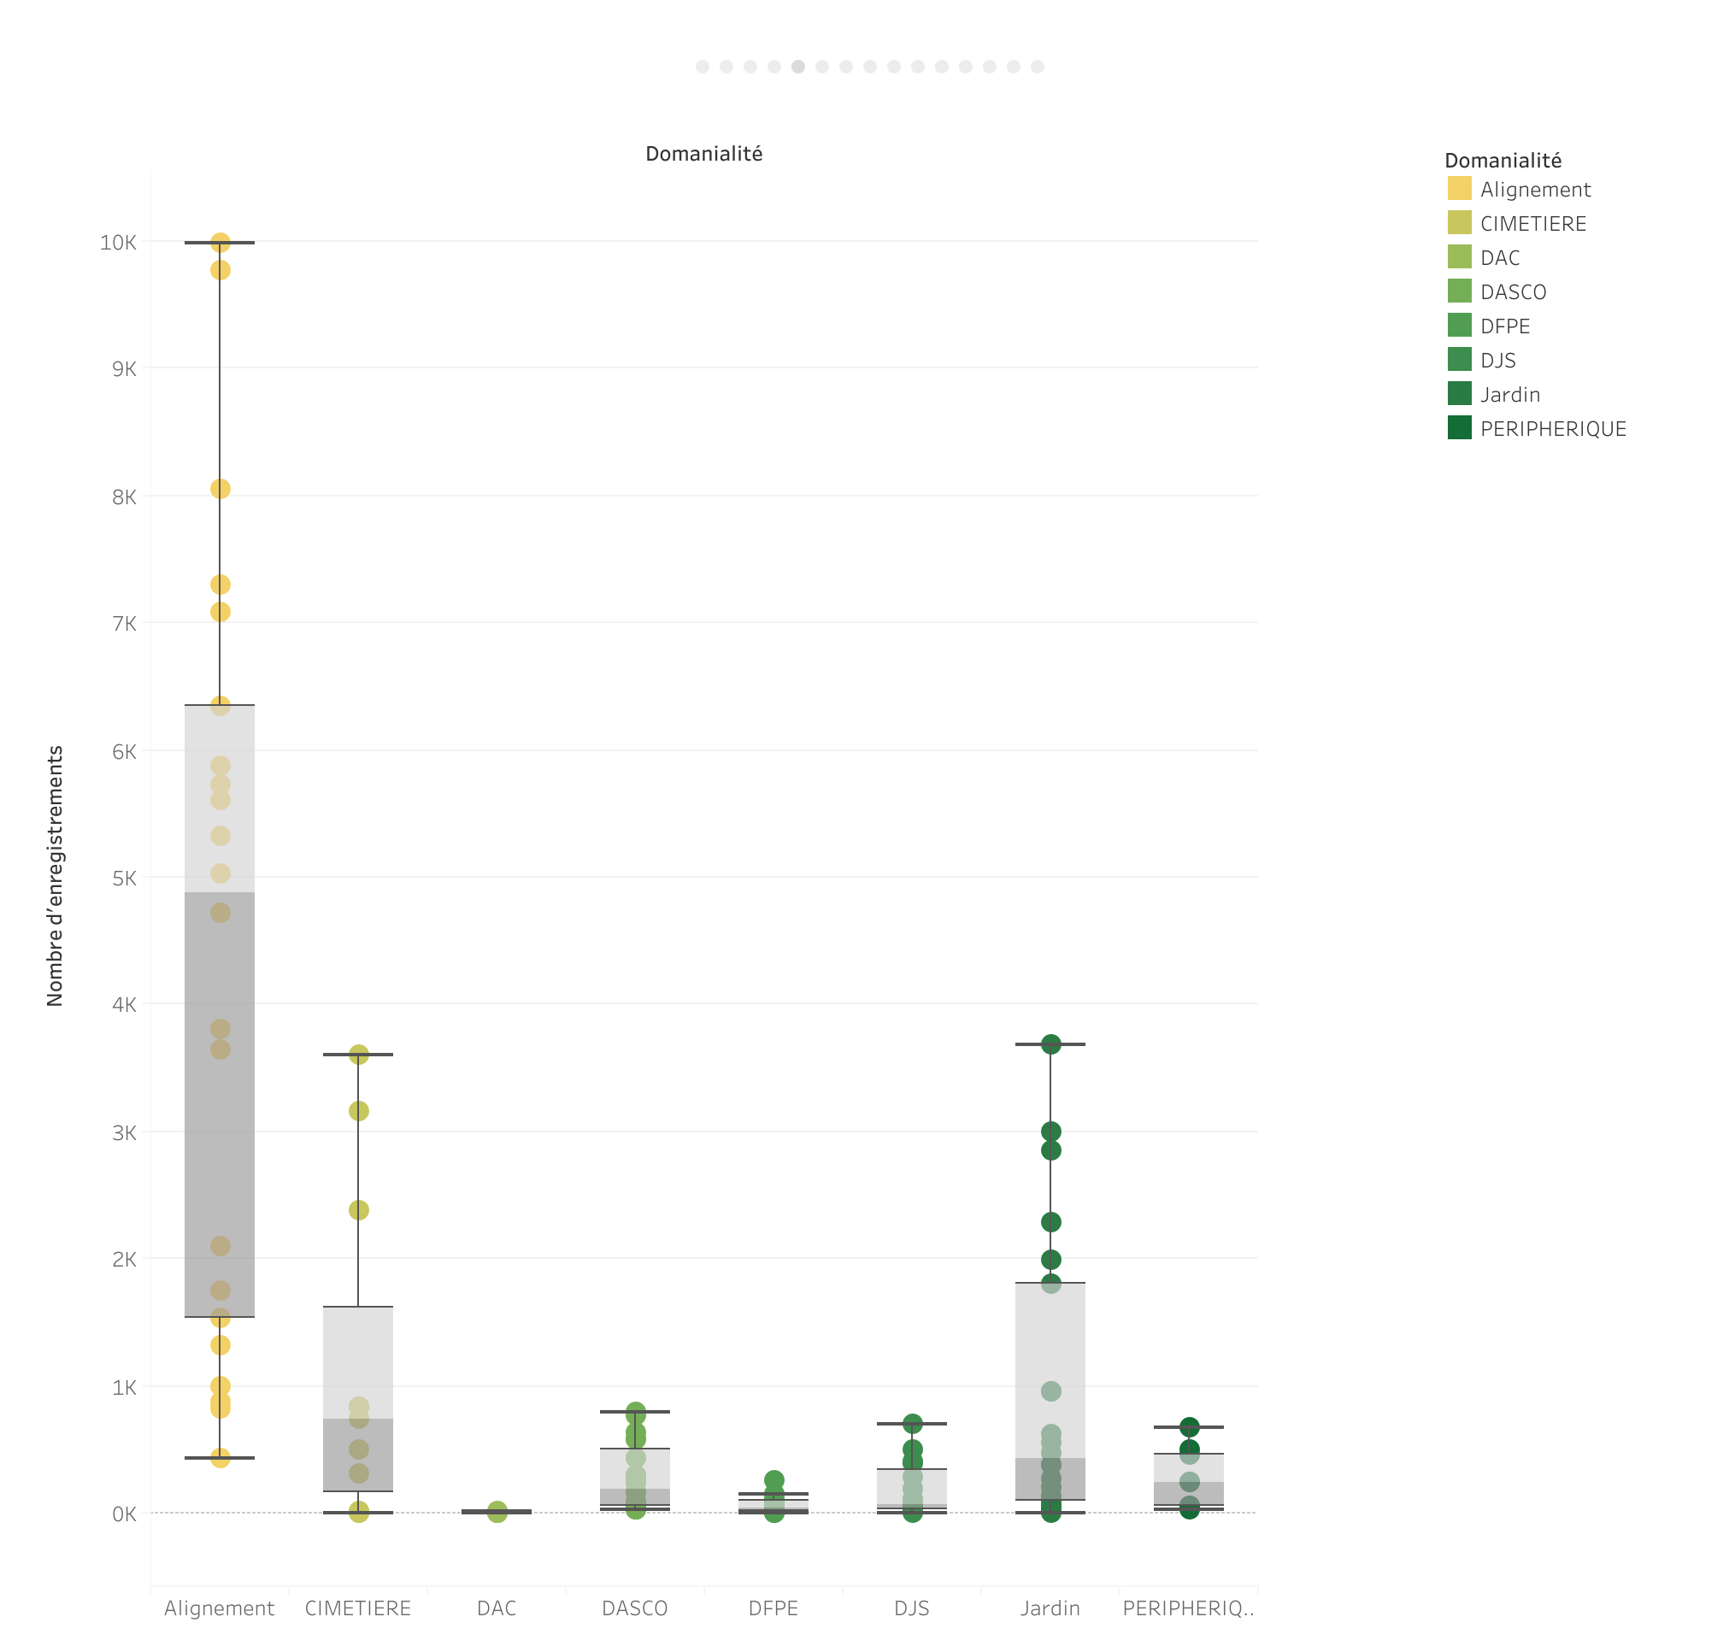

Slide 6
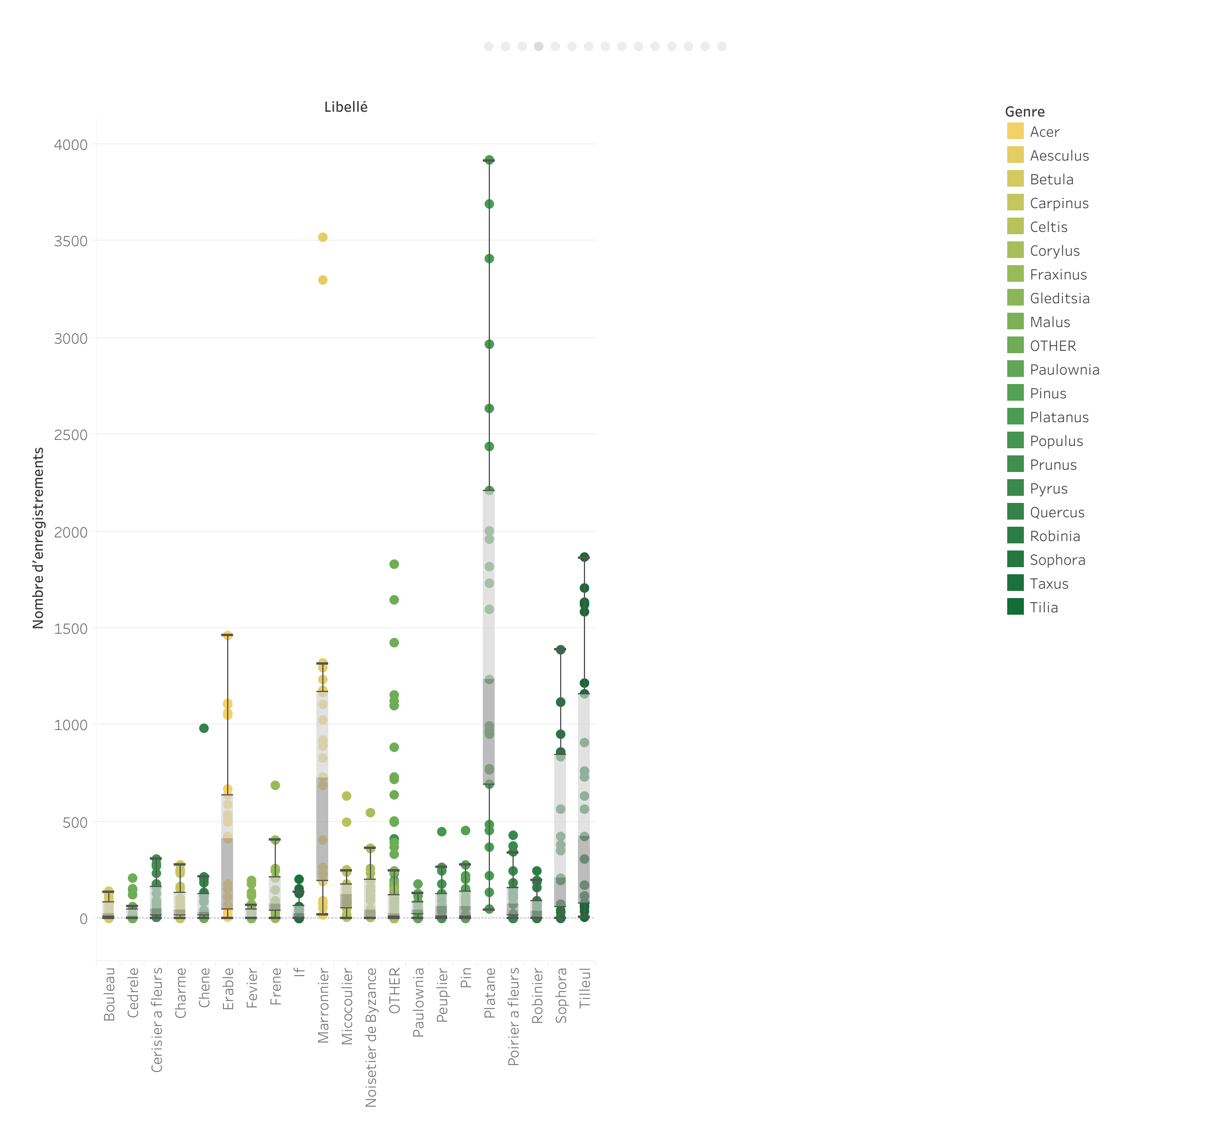
Répartition par Genre

Slide 7
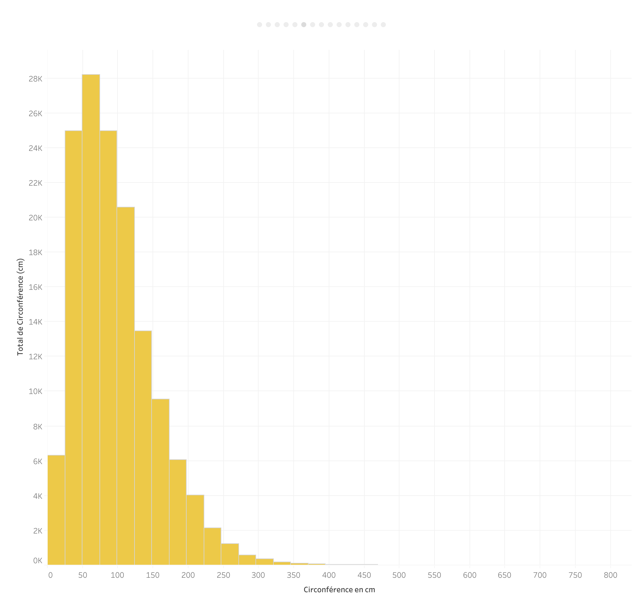
Circonférences des Arbres

Slide 8
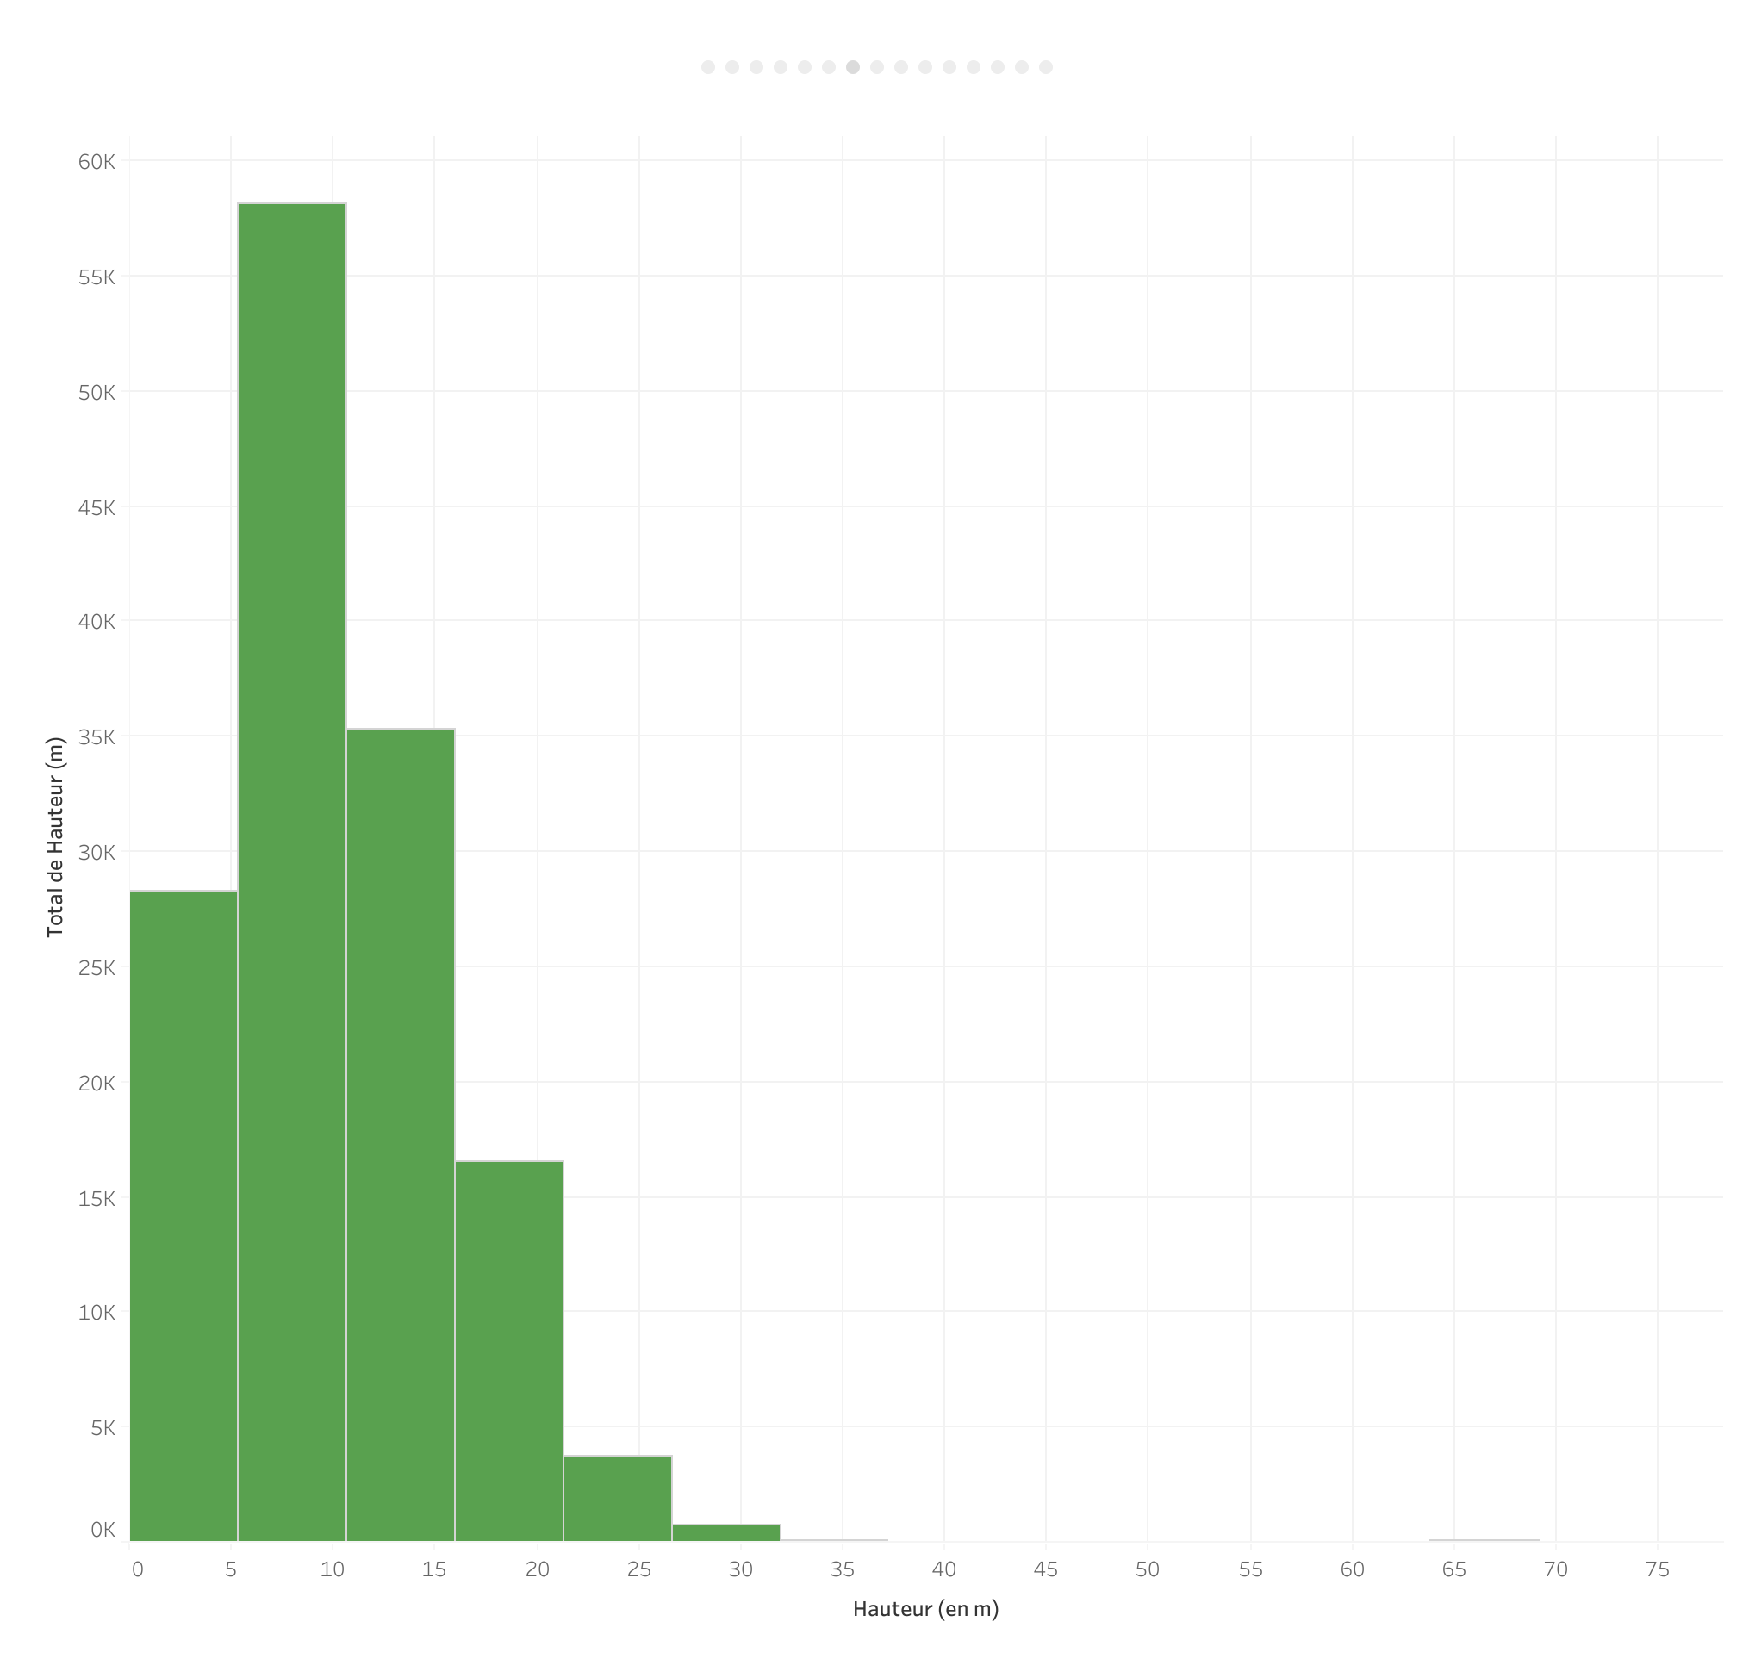
Hauteur des arbres

Slide 9
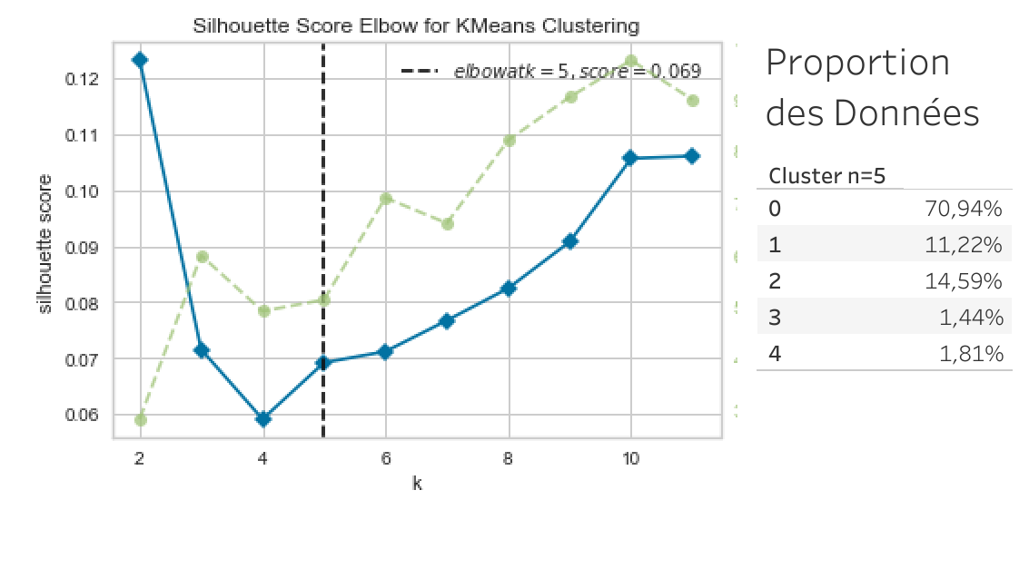
Classification des Arbres

Slide 10
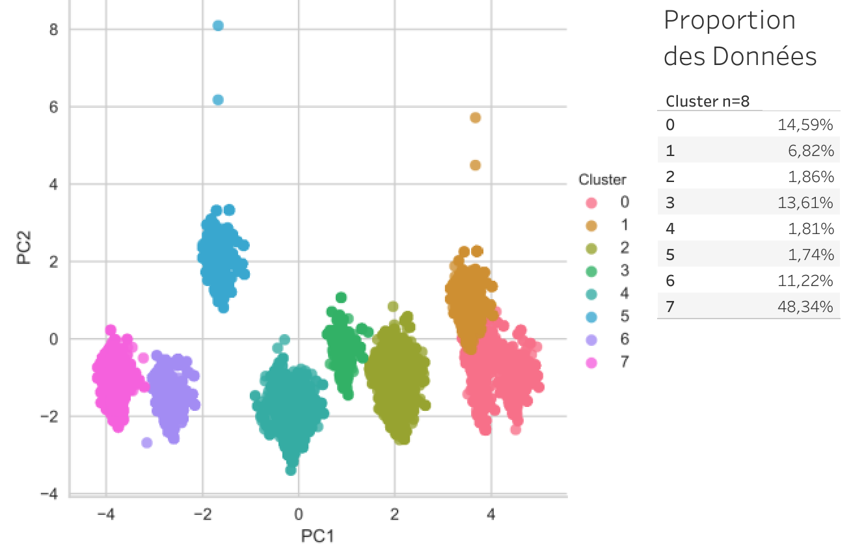
Classification des Arbres

Slide 11
Comment KMeans a fait la classification ?

Slide 12
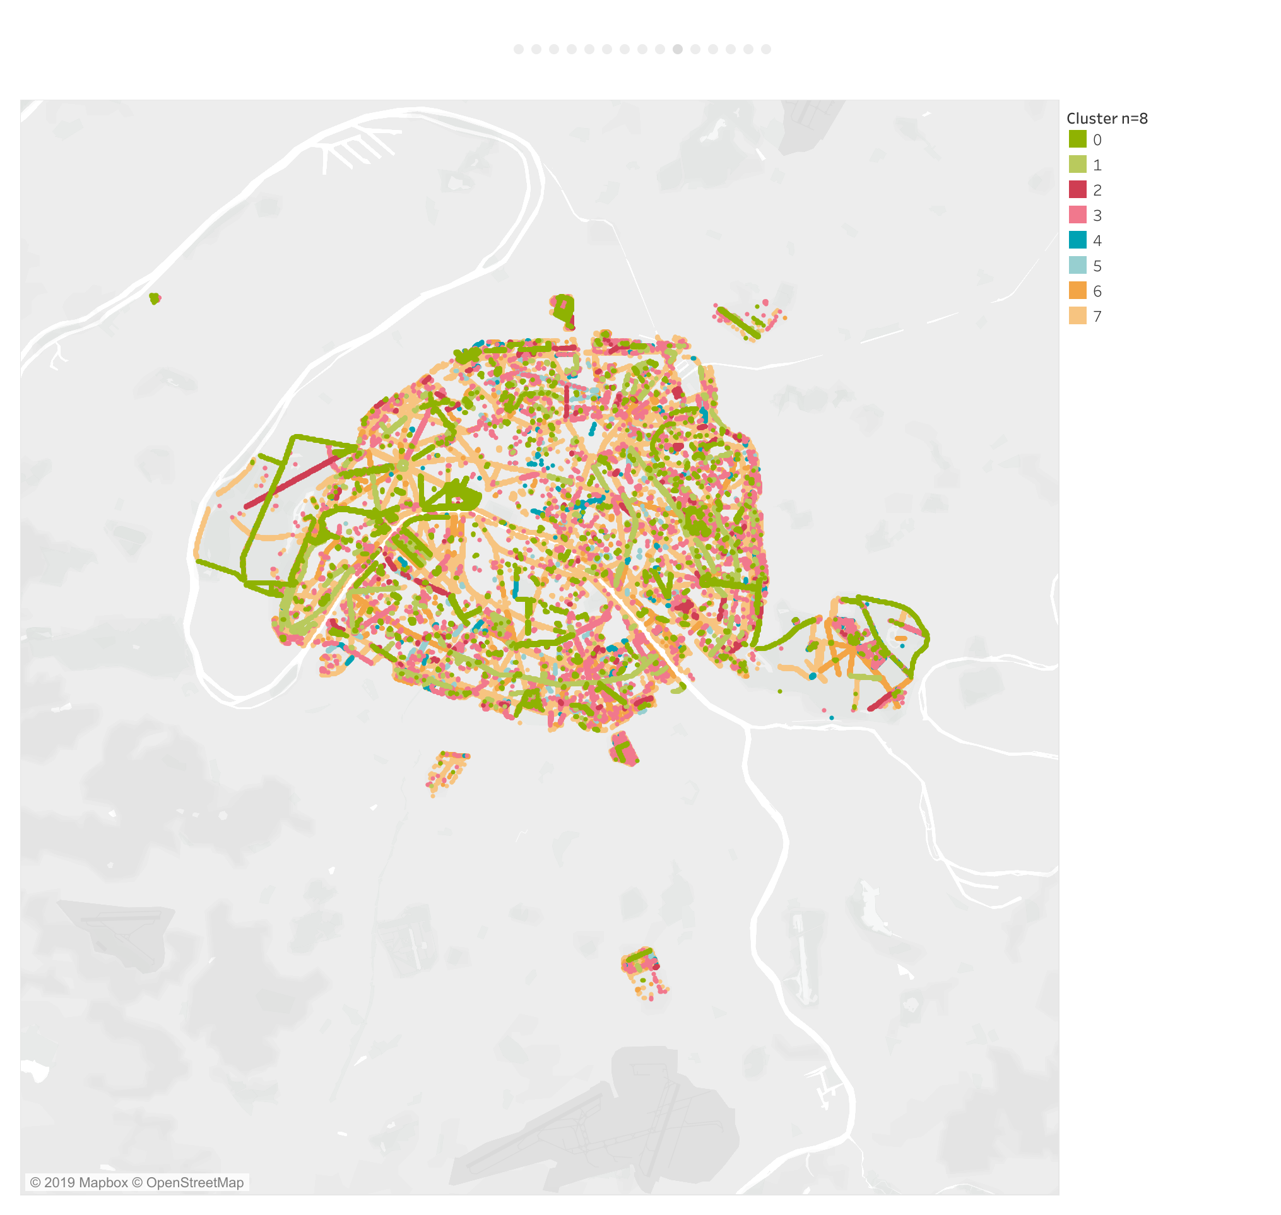
Arrondissement ?

Slide 13
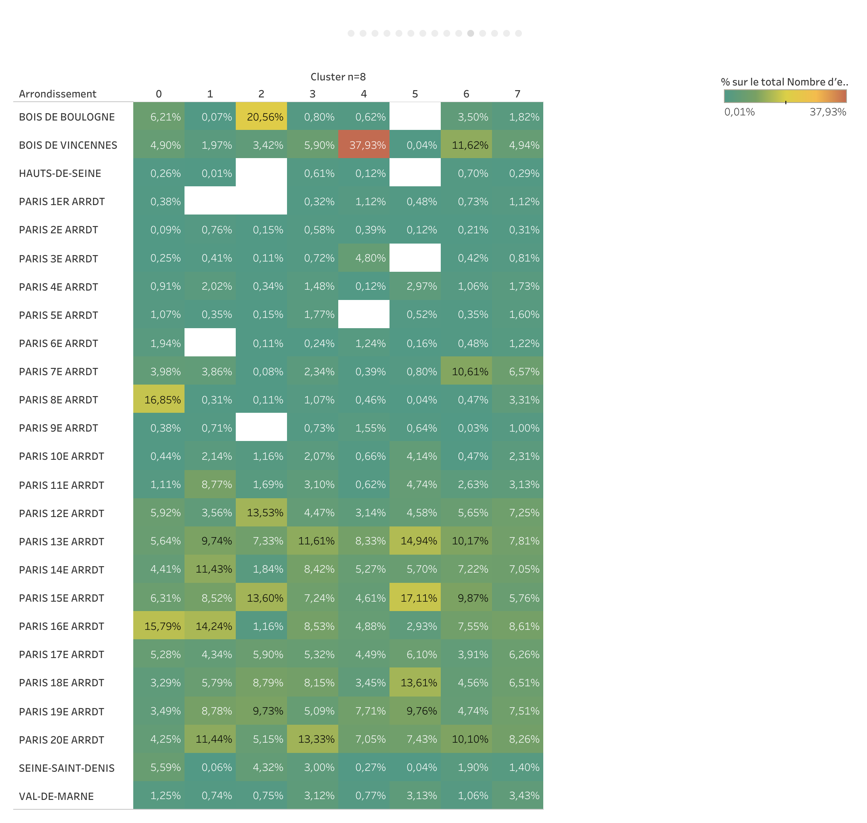

Slide 14
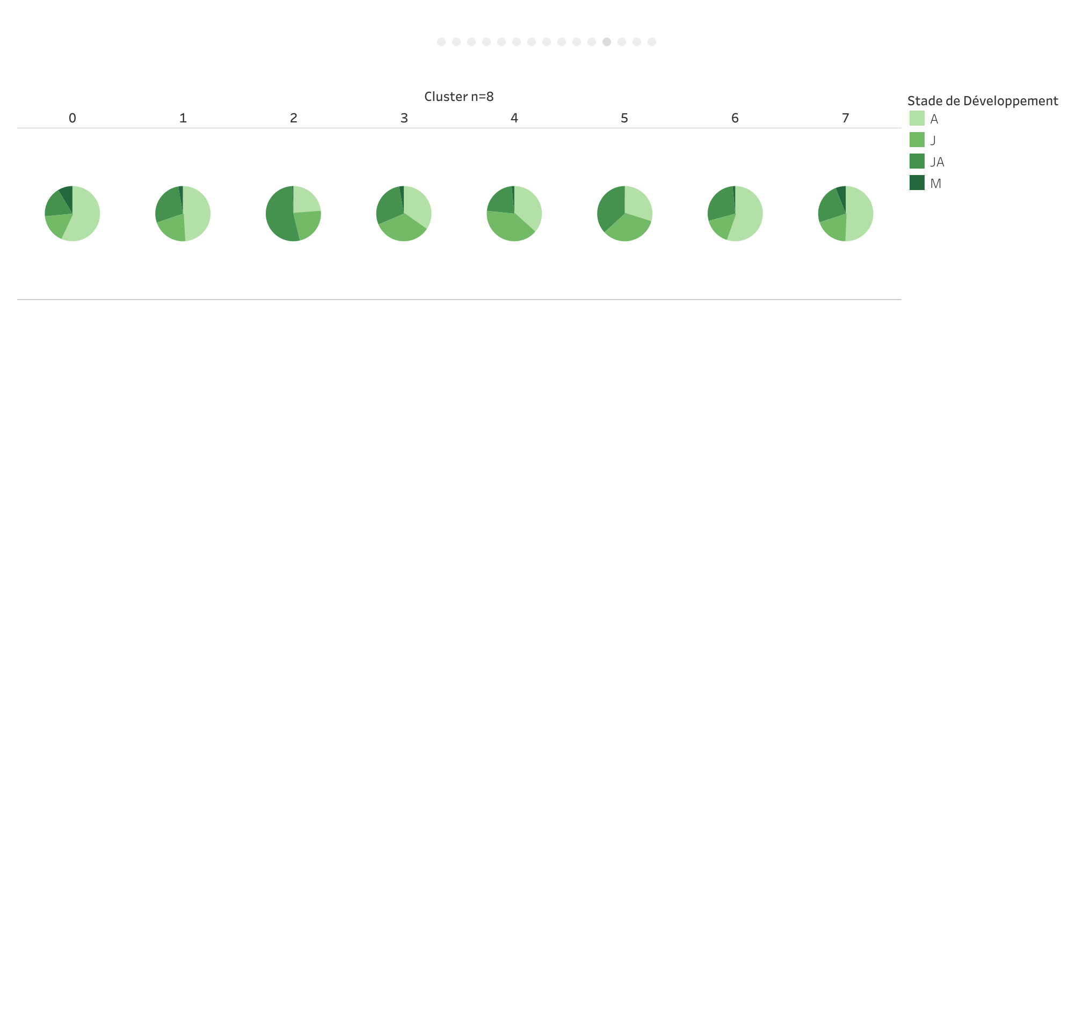
Stade de Développement ?

Slide 15
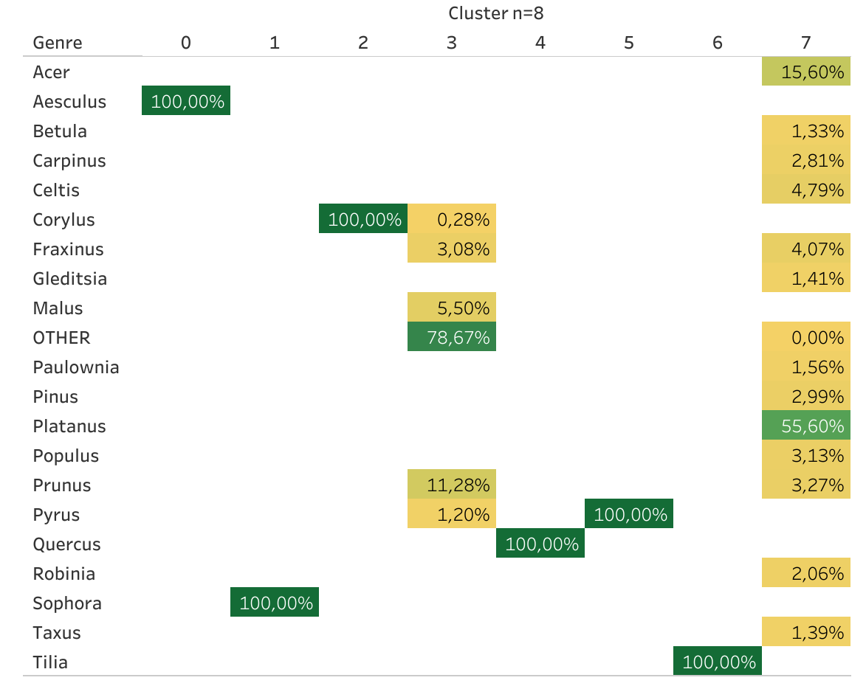
Les Arbres ?

Slide 16
Pistes d’Améliorations

Slide 17
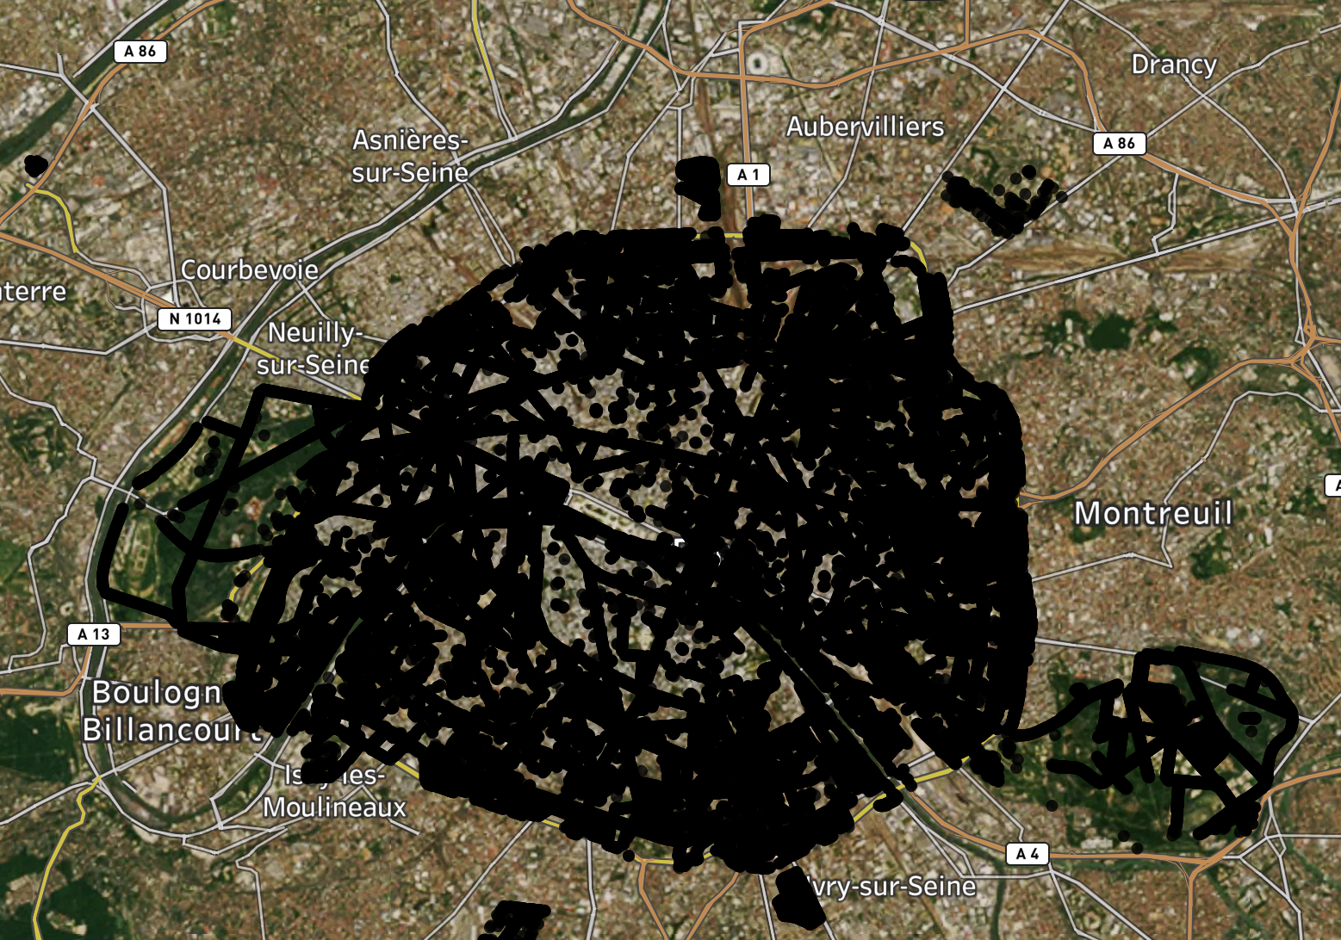
Les Arbres Recensés

Slide 18
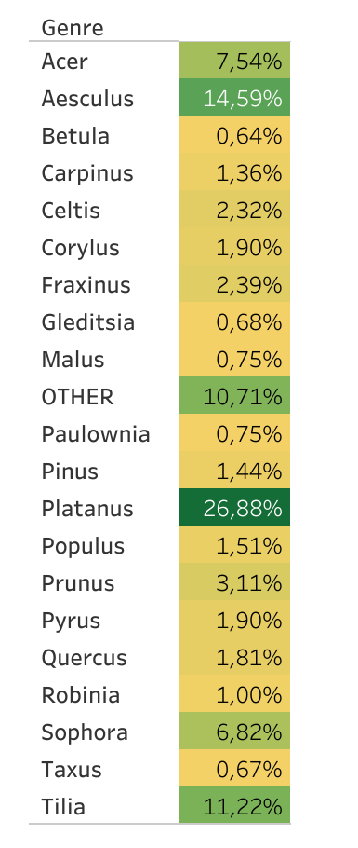
La Transformation des Données

Slide 19
Merci !

